Slide 1
Πρόβλεψη Χρηματιστηριακών Τιμών
με Νευρωνικά Δίκτυα και Direct Multi-Output Forecasting
Στόχος: από ιστορικές τιμές και τεχνικούς δείκτες σε ημερήσια μελλοντική καμπύλη πρόβλεψης
CNN
TDNN
CNN–LSTM
Παρουσίαση έργου
Notes:
Σε αυτή την εργασία ασχολούμαι με την πρόβλεψη χρηματιστηριακών τιμών χρησιμοποιώντας νευρωνικά δίκτυα.
Ο στόχος δεν είναι απλώς να προβλέψω μία τιμή, για παράδειγμα την τιμή της επόμενης ημέρας, αλλά να δημιουργήσω μία ολόκληρη μελλοντική καμπύλη πρόβλεψης.
Το project χρησιμοποιεί ιστορικά δεδομένα μετοχών ή ETFs, υπολογίζει τεχνικούς δείκτες και στη συνέχεια εκπαιδεύει διαφορετικά μοντέλα, όπως CNN, TDNN και CNN-LSTM.

Slide 2
1. Τι κάνει συνολικά το σύστημα
Η ροή από ακατέργαστα δεδομένα μέχρι αποθήκευση μοντέλου και προβλέψεις
Ιστορικά δεδομένα
OHLCV
Τεχνικοί δείκτες
RSI, MACD, MA, ATR
Παράθυρο εισόδου
τελευταίες 60 ημέρες
Νευρωνικά μοντέλα
CNN / TDNN / CNN–LSTM
Ημερήσια καμπύλη
πρόβλεψης
→
→
→
→
• Το σύστημα εκπαιδεύεται σε παλιές ημερομηνίες όπου οι μελλοντικές τιμές είναι γνωστές. • Στην πρόβλεψη χρησιμοποιεί μόνο το τελευταίο πραγματικό ιστορικό παράθυρο. • Το αποτέλεσμα είναι προβλεπόμενες τιμές για κάθε μελλοντική χρηματιστηριακή ημέρα.
input: Xₜ ∈ ℝᴸˣᵈ → output: ŷₜ ∈ ℝᴴ
Stock / ETF Forecasting Project
01
Notes:
Σε αυτό το slide φαίνεται η συνολική ροή του project.
Ξεκινάμε από ιστορικά χρηματιστηριακά δεδομένα, δηλαδή Open, High, Low, Close και Volume. Από αυτά δεν χρησιμοποιούμε μόνο τις αρχικές τιμές, αλλά φτιάχνουμε και τεχνικούς δείκτες.
Στη συνέχεια, τα δεδομένα μετατρέπονται σε παράθυρα εισόδου. Στο project χρησιμοποιώ παράθυρο 60 ημερών. Δηλαδή το μοντέλο δεν βλέπει μία μόνο ημέρα, αλλά τις τελευταίες 60 χρηματιστηριακές ημέρες.
Αυτό το παράθυρο περνάει στα νευρωνικά μοντέλα και τελικά παράγεται μία ημερήσια μελλοντική καμπύλη πρόβλεψης.
Μαθηματικά, το input έχει μορφή (X_t \in \mathbb{R}^{L \times d}), όπου (L) είναι οι ημέρες και (d) τα χαρακτηριστικά ανά ημέρα. Το output είναι (\hat{y}_t \in \mathbb{R}^{H}), δηλαδή ένα διάνυσμα μελλοντικών προβλέψεων.

Slide 3
3. Πώς επιλέγουμε και υπολογίζουμε τα inputs
Κάθε ημέρα μετατρέπεται σε διάνυσμα χαρακτηριστικών γνωστών μέχρι εκείνη τη μέρα — χωρίς μελλοντική πληροφορία.
Αρχικά δεδομένα
Υπολογισμένα features
Τελικό input
Open, High, Low, Close, Volume
Returns, MA, RSI, MACD, Bollinger, ATR
Παράθυρο 60 ημερών: Xₜ ∈ ℝ⁶⁰ˣᵈ
Βασικός κανόνας: κάθε χαρακτηριστικό υπολογίζεται μόνο από παρελθοντικές και τρέχουσες τιμές.
Πώς υπολογίζονται οι βασικοί δείκτες
Οι δείκτες είναι επιπλέον inputs που περιγράφουν τάση, ορμή και μεταβλητότητα.
RSI
MACD
Bollinger Bands
ATR
Από μέσο κέρδος / μέση ζημιά 14 ημερών
RSI = 100 − 100/(1+RS)
Διαφορά εκθετικών κινητών μέσων
MACD = EMA₁₂ − EMA₂₆
Μέσος όρος 20 ημερών ± 2σ
Upper = SMA₂₀ + 2σ, Lower = SMA₂₀ − 2σ
Μέσο True Range 14 ημερών
TR = max(H−L, |H−C₋₁|, |L−C₋₁|)
ορμή
τάση
μεταβλητότητα
εύρος
Returns
Moving Averages
Relative Position
Daily Return = (Cₜ−Cₜ₋₁)/Cₜ₋₁
Log Return = ln(Cₜ/Cₜ₋₁)
MAₙ,ₜ = μέσος όρος των τελευταίων n τιμών
Παράδειγμα: MA₁₀, MA₂₀, MA₅₀
Close / MA − 1
Μετρά πόσο απέχει η τιμή από τον μέσο όρο
μεταβολή
τάση
θέση
Συμπέρασμα: τα inputs δεν είναι μόνο τιμές· είναι τεχνική περιγραφή της πρόσφατης συμπεριφοράς της αγοράς.
Stock / ETF Forecasting Project
Notes:
Σημειώσεις ομιλητή: Σε αυτό το slide εξηγώ τι μπαίνει στο μοντέλο ως input. Δεν χρησιμοποιώ μόνο την τιμή κλεισίματος, αλλά φτιάχνω ένα σύνολο χαρακτηριστικών για κάθε ημέρα. Τα αρχικά δεδομένα είναι Open, High, Low, Close και Volume. Από αυτά υπολογίζω αποδόσεις, κινητούς μέσους όρους και τεχνικούς δείκτες. Το RSI υπολογίζεται από τα μέσα κέρδη και τις μέσες ζημιές των τελευταίων ημερών. Το MACD είναι η διαφορά δύο εκθετικών κινητών μέσων όρων, EMA12 και EMA26. Τα Bollinger Bands υπολογίζονται από τον κινητό μέσο όρο 20 ημερών και την τυπική απόκλιση. Το ATR υπολογίζεται από το True Range και μετράει τη μεταβλητότητα. Στο τέλος, κάθε ημέρα γίνεται ένα διάνυσμα χαρακτηριστικών και το μοντέλο χρησιμοποιεί παράθυρο 60 ημερών.

Slide 4
4. Από ημερήσια χαρακτηριστικά σε χρονοσειριακό input
Το μοντέλο βλέπει ένα παράθυρο L ημερών, όχι μία μεμονωμένη ημέρα
Παράθυρο εισόδου L = 60 ημερών
t-6
t-5
t-4
t-3
t-2
t-1
t
κάθε ημέρα → διάνυσμα χαρακτηριστικών xₜ
→
Xₜ = [xₜ₋ᴸ₊₁, xₜ₋ᴸ₊₂, …, xₜ] ∈ ℝᴸˣᵈ
• Το L είναι το μήκος μνήμης του μοντέλου. • Στο project χρησιμοποιείται τυπικά L = 60 trading days. • Άρα το input είναι πίνακας: ημέρες × χαρακτηριστικά.
Stock / ETF Forecasting Project
04
Notes:
Εδώ είναι ένα πολύ σημαντικό σημείο.
Το μοντέλο δεν παίρνει ως input μία μόνο ημέρα. Παίρνει ένα παράθυρο 60 συνεχόμενων ημερών.
Κάθε ημέρα έχει το δικό της διάνυσμα χαρακτηριστικών. Άρα το input δεν είναι ένας απλός αριθμός ούτε ένα απλό διάνυσμα, αλλά ένας πίνακας.
Μαθηματικά, το input γράφεται ως:
[
X_t = [x_{t-L+1}, x_{t-L+2}, \ldots, x_t]
]
και έχει διαστάσεις:
[
X_t \in \mathbb{R}^{L \times d}
]
Στο project το (L) είναι 60. Αυτό σημαίνει ότι κάθε δείγμα εισόδου είναι 60 ημέρες επί τον αριθμό των χαρακτηριστικών ανά ημέρα.
Έτσι το μοντέλο έχει μια μορφή «μνήμης» της πρόσφατης συμπεριφοράς της μετοχής.

Slide 5
5. Πώς φτιάχνουμε τα targets
Ο στόχος δεν είναι η τιμή, αλλά η μελλοντική λογαριθμική απόδοση για κάθε ημέρα
rₜ,ₖ = ln(Pₜ₊ₖ / Pₜ)
P̂ₜ₊ₖ = Pₜ · exp(r̂ₜ,ₖ)
→
Για κάθε ημερομηνία t δημιουργούμε H targets
Target d0001
Target d0002
Target d0003
…
Target d1260
→
→
→
→
• d0001 σημαίνει απόδοση 1 trading day μετά. • d0021 περίπου ένας μήνας. • d0252 περίπου ένα έτος. • d1260 περίπου πέντε έτη.
Stock / ETF Forecasting Project
05
Notes:
Ο στόχος του μοντέλου δεν είναι απευθείας η τιμή, αλλά η λογαριθμική απόδοση για κάθε μελλοντικό ορίζοντα.
Για κάθε ημέρα (t), υπολογίζουμε:
[
r_{t,k} = \ln\left(\frac{P_{t+k}}{P_t}\right)
]
Αυτό σημαίνει ότι το target για την πρώτη ημέρα είναι η απόδοση από σήμερα μέχρι αύριο.
Το target για τη δεύτερη ημέρα είναι η απόδοση από σήμερα μέχρι δύο ημέρες μετά, και έτσι συνεχίζεται.
Για πενταετή πρόβλεψη έχουμε περίπου 1260 χρηματιστηριακές ημέρες. Άρα δημιουργούνται targets:
d0001, d0002, d0003, μέχρι d1260.
Το σημαντικό είναι ότι κάθε output του μοντέλου αντιστοιχεί σε διαφορετική μελλοντική ημέρα.
Μετά, όταν θέλουμε να ξαναπάρουμε τιμή, χρησιμοποιούμε:
[
\hat{P}{t+k} = P_t e^{\hat{r}{t,k}}
]

Slide 6
6. Ημερομηνίες: training, validation, test και prediction start
Ο χρονικός διαχωρισμός προστατεύει από data leakage
Train
μαθαίνει παραμέτρους
Validation
early stopping
Test
τελική αξιολόγηση
Forecast path
μετά το train-end
→
→
→
Prediction origin = train-end
• Δεν γίνεται τυχαίο train/test split, γιατί οι χρονοσειρές έχουν χρονική σειρά. • Το validation δείχνει αν το μοντέλο υπερπροσαρμόζεται. • Το forecast ξεκινά από την ημερομηνία train-end στο backtest scenario.
Stock / ETF Forecasting Project
06
Notes:
Στις χρονοσειρές δεν μπορούμε να κάνουμε τυχαίο split, γιατί έτσι θα υπήρχε κίνδυνος να χρησιμοποιήσουμε μελλοντική πληροφορία στο training.
Για αυτό χωρίζουμε τα δεδομένα χρονικά.
Πρώτα έχουμε το train set, όπου το μοντέλο μαθαίνει τα βάρη του.
Μετά έχουμε το validation set, το οποίο χρησιμοποιείται για έλεγχο υπερπροσαρμογής και early stopping.
Τέλος έχουμε το test set, το οποίο χρησιμοποιείται για τελική αξιολόγηση.
Στο backtesting scenario, η πρόβλεψη ξεκινά από το train-end. Δηλαδή παίρνουμε τις τελευταίες 60 ημέρες μέχρι το train-end και ζητάμε από το μοντέλο να προβλέψει τη μελλοντική πορεία.
Αυτό είναι σημαντικό, γιατί μας επιτρέπει να συγκρίνουμε την πρόβλεψη με πραγματικές τιμές που ήδη υπάρχουν ιστορικά.

Slide 7
7. Τα τρία μοντέλα που συγκρίνουμε
Κάθε μοντέλο επεξεργάζεται το ίδιο input αλλά με διαφορετική αρχιτεκτονική
CNN
Convolutional Neural Network
Εντοπίζει τοπικά χρονικά μοτίβα στο παράθυρο εισόδου.
TDNN
Time Delay Neural Network
Χρησιμοποιεί χρονικές καθυστερήσεις για διαφορετικές κλίμακες μνήμης.
CNN–LSTM
Hybrid sequence model
Το CNN εξάγει μοτίβα και το LSTM κρατά χρονική μνήμη.
Όλα έχουν τελική έξοδο: ŷₜ = (r̂ₜ,₁, r̂ₜ,₂, …, r̂ₜ,ᴴ)
Το καλύτερο μοντέλο επιλέγεται με βάση τις μετρικές στο test set.
Stock / ETF Forecasting Project
07
Notes:
Στην εργασία συγκρίνω τρεις αρχιτεκτονικές.
Το πρώτο είναι το CNN, δηλαδή Convolutional Neural Network. Αυτό προσπαθεί να εντοπίσει τοπικά χρονικά μοτίβα μέσα στο παράθυρο των 60 ημερών, όπως μικρές τάσεις, απότομες μεταβολές ή αλλαγές μεταβλητότητας.
Το δεύτερο είναι το TDNN, δηλαδή Time Delay Neural Network. Αυτό χρησιμοποιεί χρονικές καθυστερήσεις, ώστε να εξετάσει διαφορετικές χρονικές κλίμακες μέσα στη χρονοσειρά.
Το τρίτο είναι το CNN-LSTM. Το CNN εξάγει πρώτα τοπικά χαρακτηριστικά και μετά το LSTM προσπαθεί να κρατήσει χρονική μνήμη της ακολουθίας.
Και τα τρία μοντέλα έχουν το ίδιο είδος output: ένα διάνυσμα προβλεπόμενων μελλοντικών αποδόσεων.
Το καλύτερο μοντέλο επιλέγεται με βάση τις μετρικές στο test set.
Στην εργασία συγκρίνω τρία νευρωνικά μοντέλα για πρόβλεψη χρηματοοικονομικών χρονοσειρών: CNN, TDNN και CNN-LSTM.
Και τα τρία μοντέλα δέχονται την ίδια είσοδο, δηλαδή ένα παράθυρο 60 προηγούμενων trading days.
Κάθε ημέρα περιγράφεται από πολλά features, όπως Open, High, Low, Close, Volume και τεχνικούς δείκτες όπως RSI, MACD, Bollinger Bands και ATR.
Το CNN χρησιμοποιεί μονοδιάστατα convolutional filters πάνω στον χρόνο.
Στο δικό μου implementation έχει τρία convolutional blocks με 32, 64 και 128 filters.
Ο στόχος του είναι να εντοπίσει τοπικά χρονικά μοτίβα μέσα στο παράθυρο, όπως μικρές τάσεις, απότομες μεταβολές ή αλλαγές μεταβλητότητας.
Το TDNN χρησιμοποιεί χρονικές καθυστερήσεις.
Συγκεκριμένα δημιουργεί delayed versions της χρονοσειράς με καθυστερήσεις 1, 2, 4 και 8 ημερών.
Έτσι μπορεί να συσχετίσει την τωρινή πληροφορία με προηγούμενες χρονικές θέσεις μέσα στο ίδιο παράθυρο.
Το CNN-LSTM συνδυάζει convolutional layers και LSTM.
Το CNN μέρος εξάγει τοπικά μοτίβα και το LSTM μέρος προσπαθεί να κρατήσει τη χρονική εξέλιξη αυτών των μοτίβων.
Έτσι το μοντέλο συνδυάζει pattern extraction και temporal memory.
Και τα τρία μοντέλα χρησιμοποιούν direct multi-output forecasting.
Δηλαδή δεν προβλέπουν μόνο την επόμενη ημέρα ούτε χρησιμοποιούν recursive prediction.
Από ένα input window 60 ημερών παράγουν απευθείας ένα διάνυσμα 1260 outputs, όπου κάθε output είναι η predicted log-return για μία διαφορετική μελλοντική trading day.

Slide 8
8. Πώς λειτουργεί τεχνικά η πρόβλεψη
Το μοντέλο δεν χρειάζεται μελλοντικά inputs· προβλέπει απευθείας όλες τις μελλοντικές αποδόσεις
Τελευταίες 60 πραγματικές ημέρες
μέχρι το origin date
fθ(Xₜ)
νευρωνικό μοντέλο
Προβλεπόμενες αποδόσεις
r̂ₜ,₁ … r̂ₜ,ᴴ
Τιμές
P̂ₜ₊ₖ
→
→
→
P̂ₜ₊ₖ = Pₜ · exp(r̂ₜ,ₖ)
Σημαντικό: οι μελλοντικές ημερομηνίες χρησιμοποιούνται μόνο στον άξονα x του plot — όχι ως input.
Stock / ETF Forecasting Project
08
Notes:
Στην πρόβλεψη δεν χρησιμοποιούνται μελλοντικά δεδομένα ως input.
Το μοντέλο παίρνει μόνο τις τελευταίες 60 πραγματικές ημέρες μέχρι την ημερομηνία πρόβλεψης.
Αυτό το ιστορικό παράθυρο περνάει στο νευρωνικό δίκτυο:
[
f_\theta(X_t)
]
και το μοντέλο βγάζει ταυτόχρονα τις προβλεπόμενες αποδόσεις:
[
\hat{r}{t,1}, \hat{r}{t,2}, \ldots, \hat{r}_{t,H}
]
Μετά κάθε απόδοση μετατρέπεται σε προβλεπόμενη τιμή με τον τύπο:
[
\hat{P}{t+k} = P_t e^{\hat{r}{t,k}}
]
Οι μελλοντικές ημερομηνίες μπαίνουν μόνο στο γράφημα, στον άξονα του χρόνου. Δεν μπαίνουν ποτέ ως input στο μοντέλο.

Slide 9
9. Direct Multi-Output vs Recursive Forecasting
Γιατί δεν προβλέπουμε επαναληπτικά μία ημέρα τη φορά
Recursive Forecasting
P̂ₜ₊₁ → input για P̂ₜ₊₂ → input για P̂ₜ₊₃
Πρόβλημα: συσσώρευση σφάλματος και άγνωστοι μελλοντικοί δείκτες.
Direct Multi-Output Forecasting
Xₜ → [r̂ₜ,₁, r̂ₜ,₂, …, r̂ₜ,ᴴ]
Όλες οι μελλοντικές προβλέψεις παράγονται από το ίδιο πραγματικό ιστορικό παράθυρο.
Στο project χρησιμοποιείται η δεύτερη προσέγγιση.
• Δεν απαιτεί πρόβλεψη μελλοντικών RSI, MACD, volume κτλ. • Δεν περνάει λάθος πρόβλεψη ως νέα είσοδος. • Παράγει ημερήσιο forecast path μέχρι τον μέγιστο ορίζοντα.
Stock / ETF Forecasting Project
09
Notes:
Εδώ εξηγείται γιατί χρησιμοποιώ Direct Multi-Output Forecasting και όχι recursive forecasting.
Στο recursive forecasting, προβλέπουμε πρώτα την επόμενη ημέρα. Μετά χρησιμοποιούμε αυτή την πρόβλεψη ως input για να προβλέψουμε τη μεθεπόμενη ημέρα, και συνεχίζουμε έτσι.
Το πρόβλημα είναι ότι τα σφάλματα συσσωρεύονται. Αν η πρώτη πρόβλεψη είναι λάθος, τότε επηρεάζει όλες τις επόμενες.
Επίσης, για recursive forecasting θα χρειαζόμασταν μελλοντικούς τεχνικούς δείκτες, όπως μελλοντικό RSI, MACD ή volume, τα οποία δεν είναι γνωστά.
Στο Direct Multi-Output Forecasting το μοντέλο παίρνει ένα πραγματικό ιστορικό παράθυρο και παράγει απευθείας όλες τις μελλοντικές προβλέψεις.
Άρα δεν χρησιμοποιεί δικές του προηγούμενες προβλέψεις ως νέα είσοδο.

Slide 10
10. Evaluation: πότε μπορώ να μετρήσω σφάλμα;
Τα MSE / RMSE / MAE υπάρχουν μόνο όταν γνωρίζουμε την πραγματική μελλοντική τιμή
Historical Backtest
Ξεκινώ πρόβλεψη από παλιά ημερομηνία.
Οι πραγματικές μελλοντικές τιμές υπάρχουν ήδη.
Μπορώ να υπολογίσω MAE, RMSE, DA.
Real Future Prediction
Ξεκινώ πρόβλεψη από σήμερα.
Οι πραγματικές μελλοντικές τιμές δεν υπάρχουν ακόμη.
Δεν υπάρχει πραγματικό σφάλμα να μετρηθεί.
MAEₖ = (1/N) Σ |yₜ,ₖ − ŷₜ,ₖ|
DAₖ = mean[ sign(yₜ,ₖ) = sign(ŷₜ,ₖ) ]
Stock / ETF Forecasting Project
10
Notes:
Το σφάλμα μπορεί να μετρηθεί μόνο όταν ξέρουμε τις πραγματικές μελλοντικές τιμές.
Αν κάνουμε historical backtest, ξεκινάμε την πρόβλεψη από μία παλιά ημερομηνία. Επειδή οι μελλοντικές τιμές από εκείνη την ημερομηνία υπάρχουν ήδη, μπορούμε να συγκρίνουμε πρόβλεψη και πραγματικότητα.
Τότε μπορούμε να υπολογίσουμε μετρικές όπως MAE, RMSE και Directional Accuracy.
Αν όμως κάνουμε πραγματική πρόβλεψη από σήμερα προς το μέλλον, τότε οι πραγματικές τιμές δεν υπάρχουν ακόμη.
Άρα δεν μπορούμε να υπολογίσουμε πραγματικό MAE ή RMSE. Μπορούμε μόνο να δείξουμε την προβλεπόμενη πορεία και την αβεβαιότητα.

Slide 11
11. Τι ακριβώς δείχνει το plot
Η πραγματική τιμή μέχρι το origin date και μετά η προβλεπόμενη ημερήσια καμπύλη
Actual stock price
Predicted future path
5y
1y
1d
1m
origin / train-end
• Η μαύρη γραμμή είναι πραγματικά ιστορικά δεδομένα. • Η διακεκομμένη γραμμή είναι η πρόβλεψη του μοντέλου. • Τα σημεία 1d, 1m, 1y, 5y είναι ορόσημα πάνω στην ίδια ημερήσια καμπύλη.
Stock / ETF Forecasting Project
11
Notes:
Το plot δείχνει πρώτα την πραγματική ιστορική τιμή μέχρι την ημερομηνία πρόβλεψης.
Η κάθετη γραμμή δείχνει το origin date, δηλαδή την ημερομηνία από όπου ξεκινά η πρόβλεψη.
Μετά από αυτή την ημερομηνία φαίνεται η προβλεπόμενη ημερήσια καμπύλη.
Τα σημεία 1d, 1m, 1y και 5y δεν είναι διαφορετικές προβλέψεις από διαφορετικά μοντέλα. Είναι ορόσημα πάνω στην ίδια προβλεπόμενη ημερήσια καμπύλη.
Άρα το μοντέλο δεν προβλέπει μόνο τέσσερα σημεία. Προβλέπει κάθε μελλοντική trading day μέχρι τον μέγιστο ορίζοντα, και εμείς απλώς σημειώνουμε κάποια βασικά σημεία πάνω στο plot.

Slide 12
12. Τι αποθηκεύει το project μετά την εκπαίδευση
Το μοντέλο γίνεται επαναχρησιμοποιήσιμο χωρίς να χρειάζεται retraining στο GUI
saved_models/
<TICKER>_best_model.pth
outputs/<TICKER>/plots/
forecast path images
outputs/<TICKER>/metrics.json
MAE, RMSE, DA, baselines
Το saved model περιέχει: βάρη μοντέλου, scaler, feature names, horizons, seq length, training dates.
Άρα το GUI μπορεί να κάνει prediction μόνο φορτώνοντας το αποθηκευμένο package.
Stock / ETF Forecasting Project
12
Notes:
Μετά την εκπαίδευση, το project αποθηκεύει το καλύτερο μοντέλο στο φάκελο saved_models.
Το αποθηκευμένο μοντέλο δεν περιέχει μόνο τα βάρη του neural network. Περιέχει επίσης τον scaler, τα feature names, τα horizons, το sequence length και τις ημερομηνίες εκπαίδευσης.
Αυτό είναι σημαντικό γιατί το GUI μπορεί να φορτώσει αυτό το package και να κάνει πρόβλεψη χωρίς να χρειαστεί να εκπαιδεύσει ξανά το μοντέλο.
Επίσης, το project αποθηκεύει plots, metrics και αποτελέσματα σε CSV ή JSON, ώστε να μπορούν να χρησιμοποιηθούν στην ανάλυση και στην παρουσίαση.

Slide 13
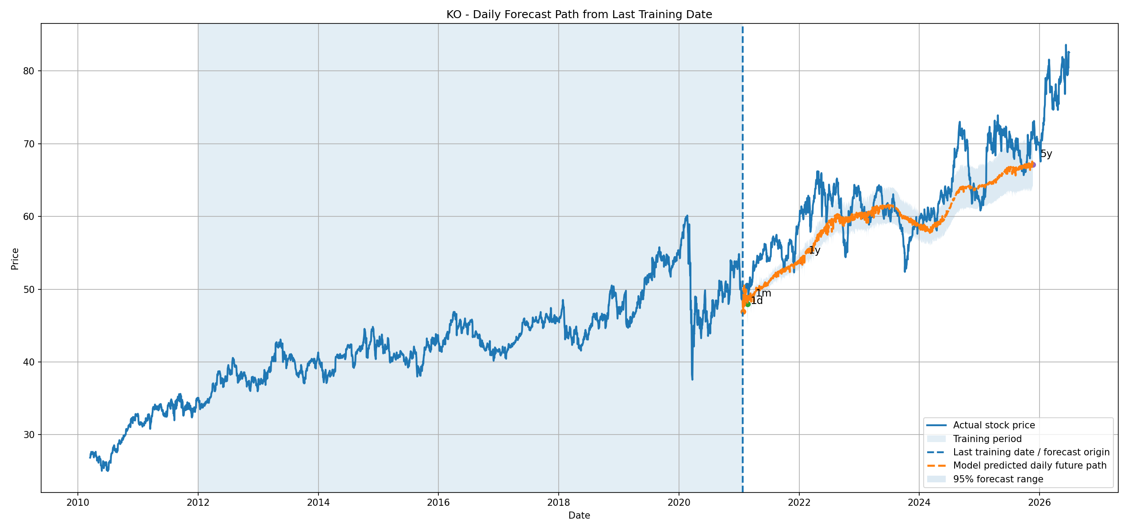
14. Αποτελέσματα Coca-Cola (KO)
Stock / ETF Forecasting Project
Notes:
Εξηγώ ότι το plot δεν είναι μία πρόβλεψη ανά horizon μόνο, αλλά καθημερινή καμπύλη, με milestones πάνω σε αυτή.

Slide 14
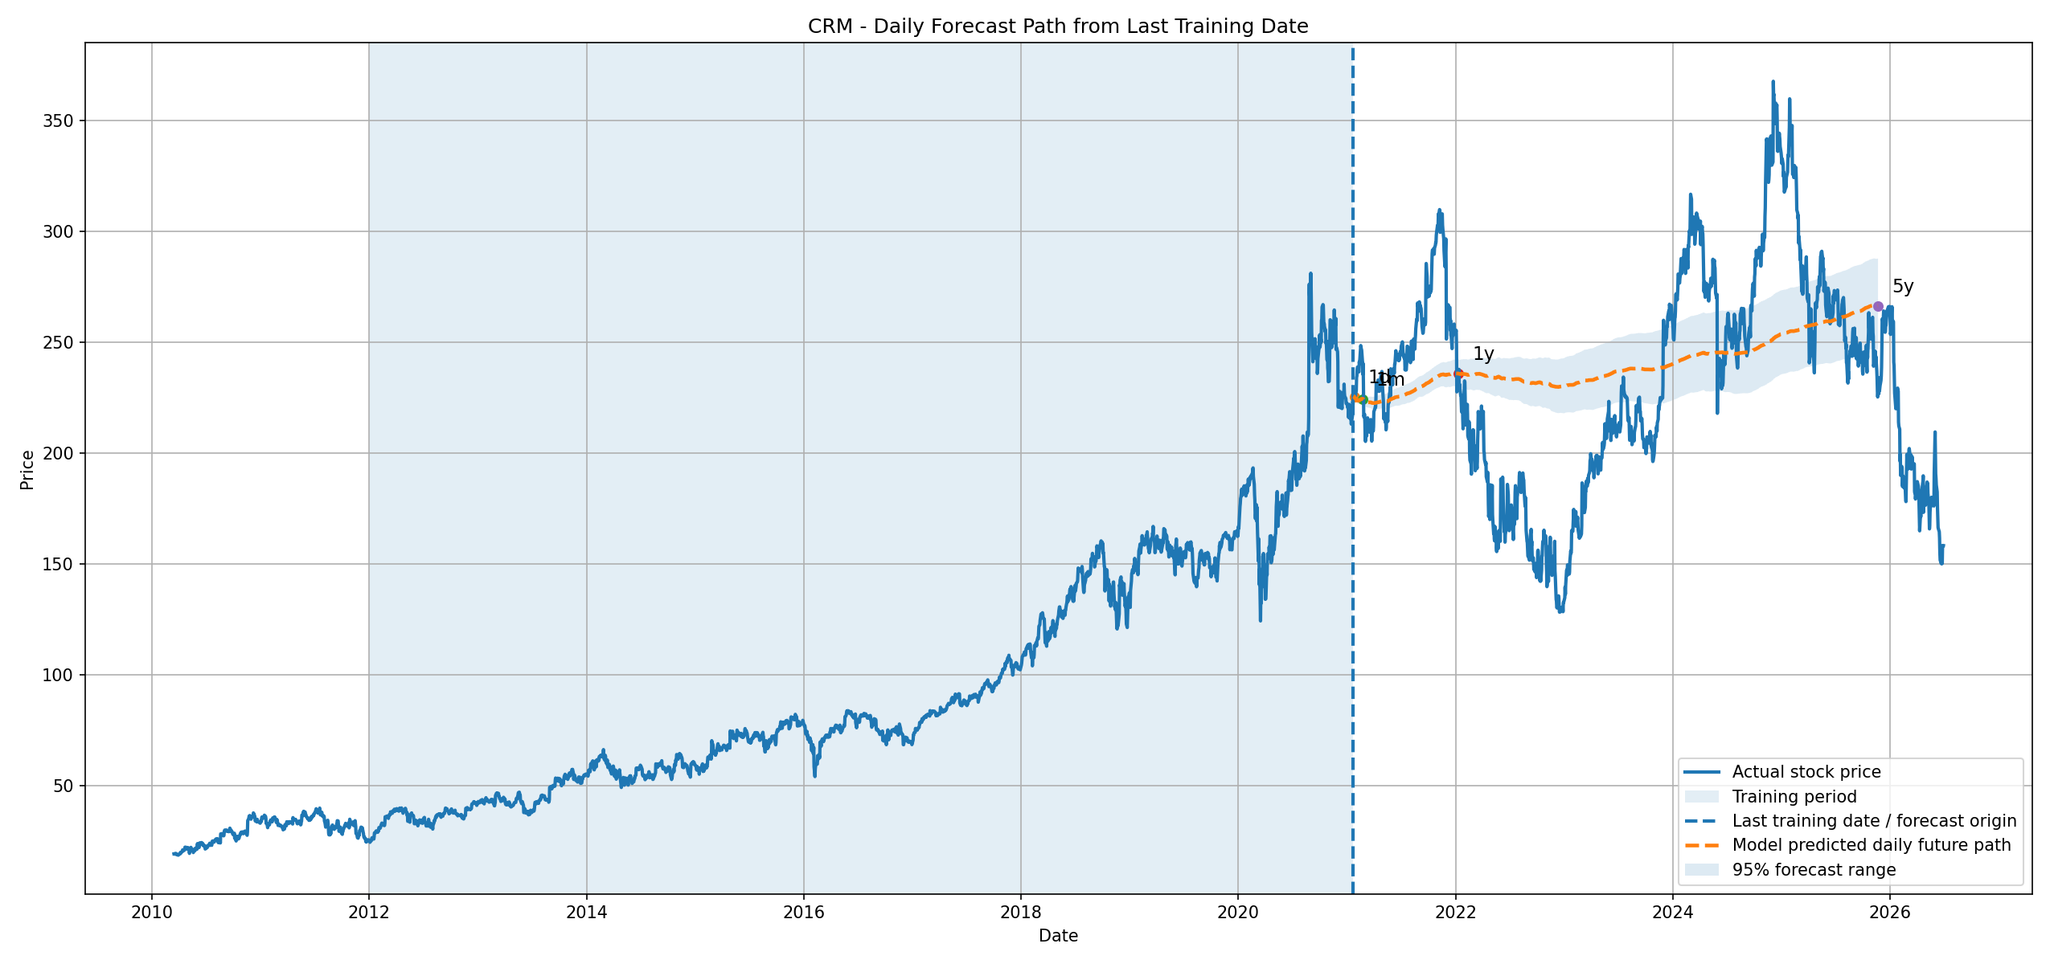
14. Αποτελέσματα Sales Force (CRM)
Stock / ETF Forecasting Project
Notes:
Εξηγώ ότι το plot δεν είναι μία πρόβλεψη ανά horizon μόνο, αλλά καθημερινή καμπύλη, με milestones πάνω σε αυτή.

Slide 15
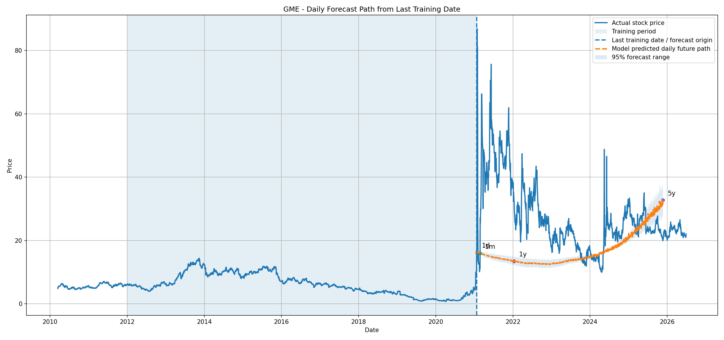
14. Αποτελέσματα GameStop Corp (GME)
Stock / ETF Forecasting Project
Notes:
Εξηγώ ότι το plot δεν είναι μία πρόβλεψη ανά horizon μόνο, αλλά καθημερινή καμπύλη, με milestones πάνω σε αυτή.

Slide 16
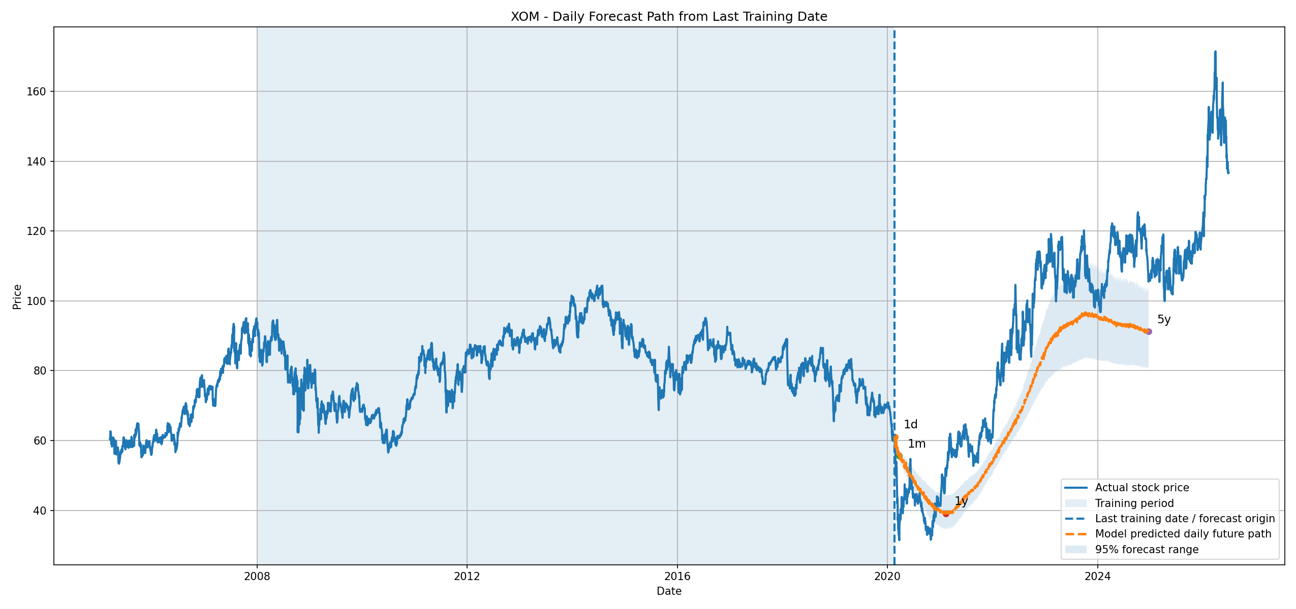
14. Αποτελέσματα Exxon Mobil Corp (XOM)
Stock / ETF Forecasting Project
Notes:
Εξηγώ ότι το plot δεν είναι μία πρόβλεψη ανά horizon μόνο, αλλά καθημερινή καμπύλη, με milestones πάνω σε αυτή.

Slide 17
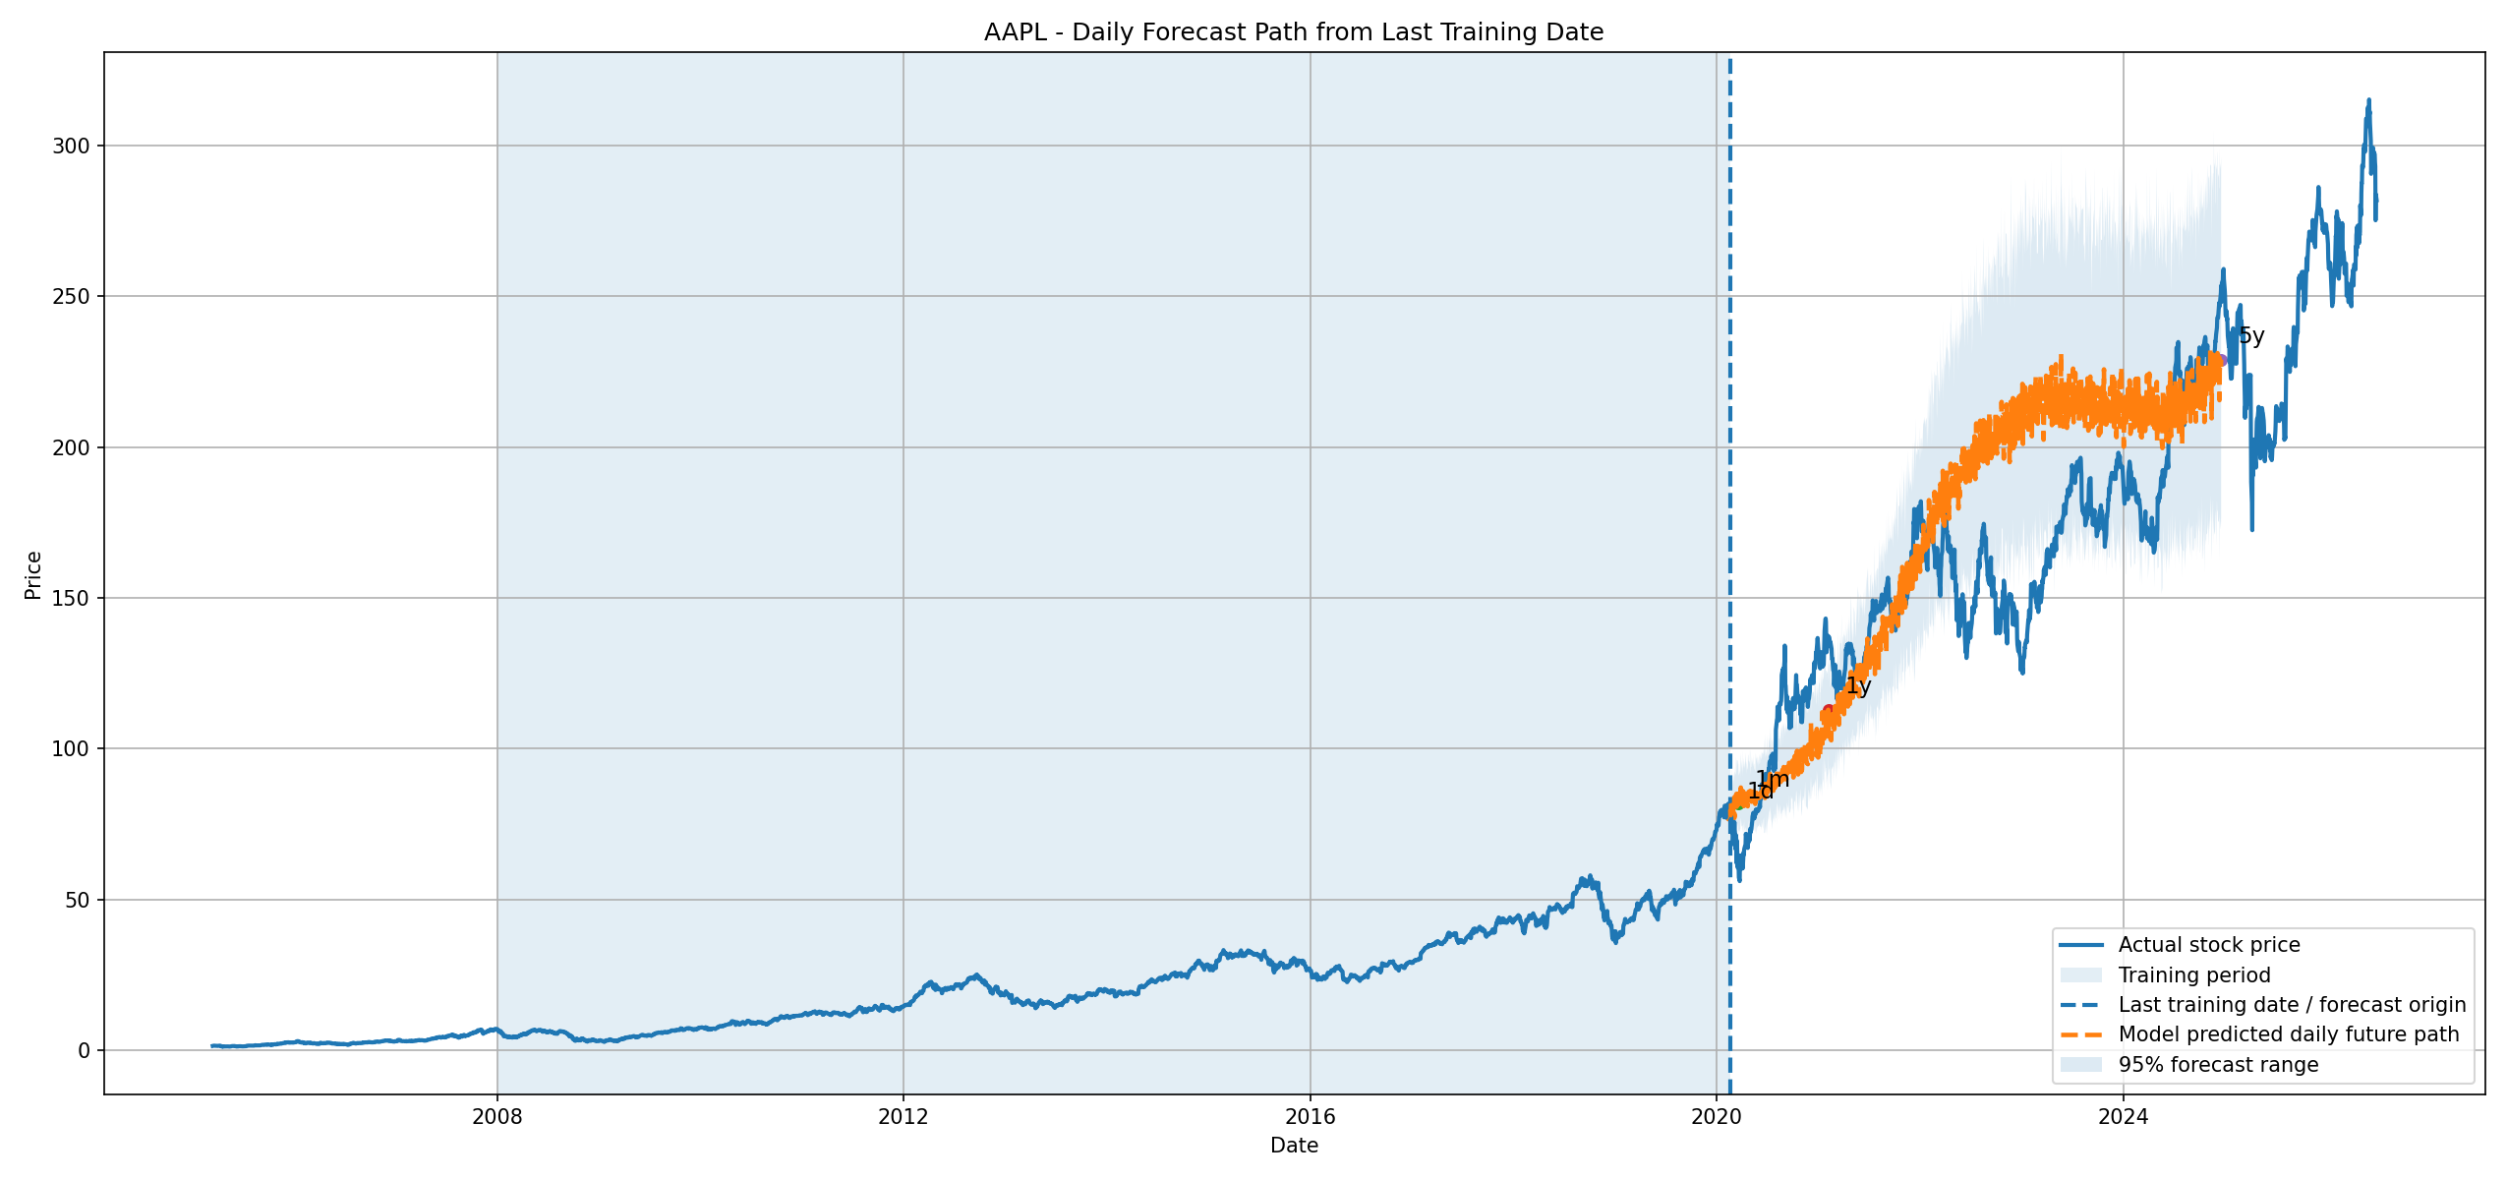
14. Αποτελέσματα Apple (AAPL)
Stock / ETF Forecasting Project
Notes:
Εξηγώ ότι το plot δεν είναι μία πρόβλεψη ανά horizon μόνο, αλλά καθημερινή καμπύλη, με milestones πάνω σε αυτή.

Slide 18
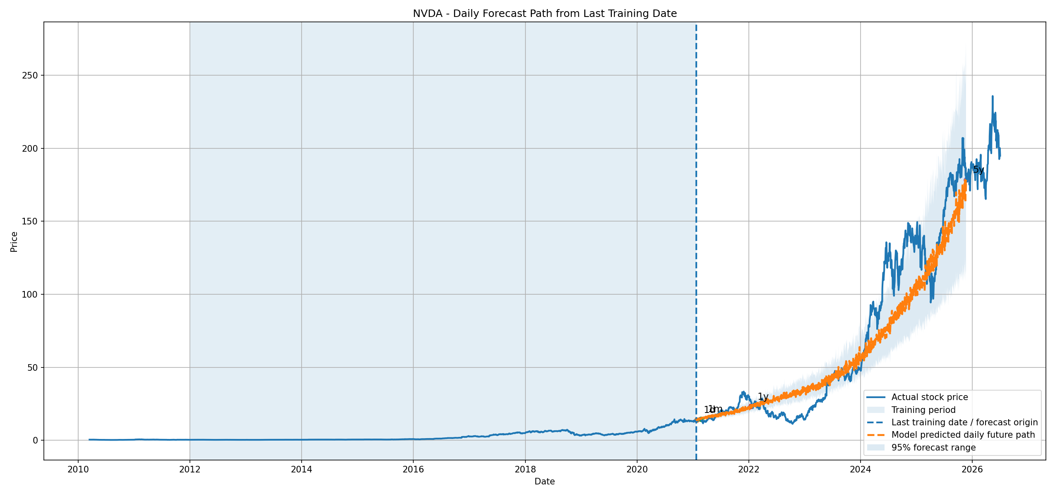
14. Αποτελέσματα Nvidia (NVDA)
Stock / ETF Forecasting Project
Notes:
Εξηγώ ότι το plot δεν είναι μία πρόβλεψη ανά horizon μόνο, αλλά καθημερινή καμπύλη, με milestones πάνω σε αυτή.

Slide 19
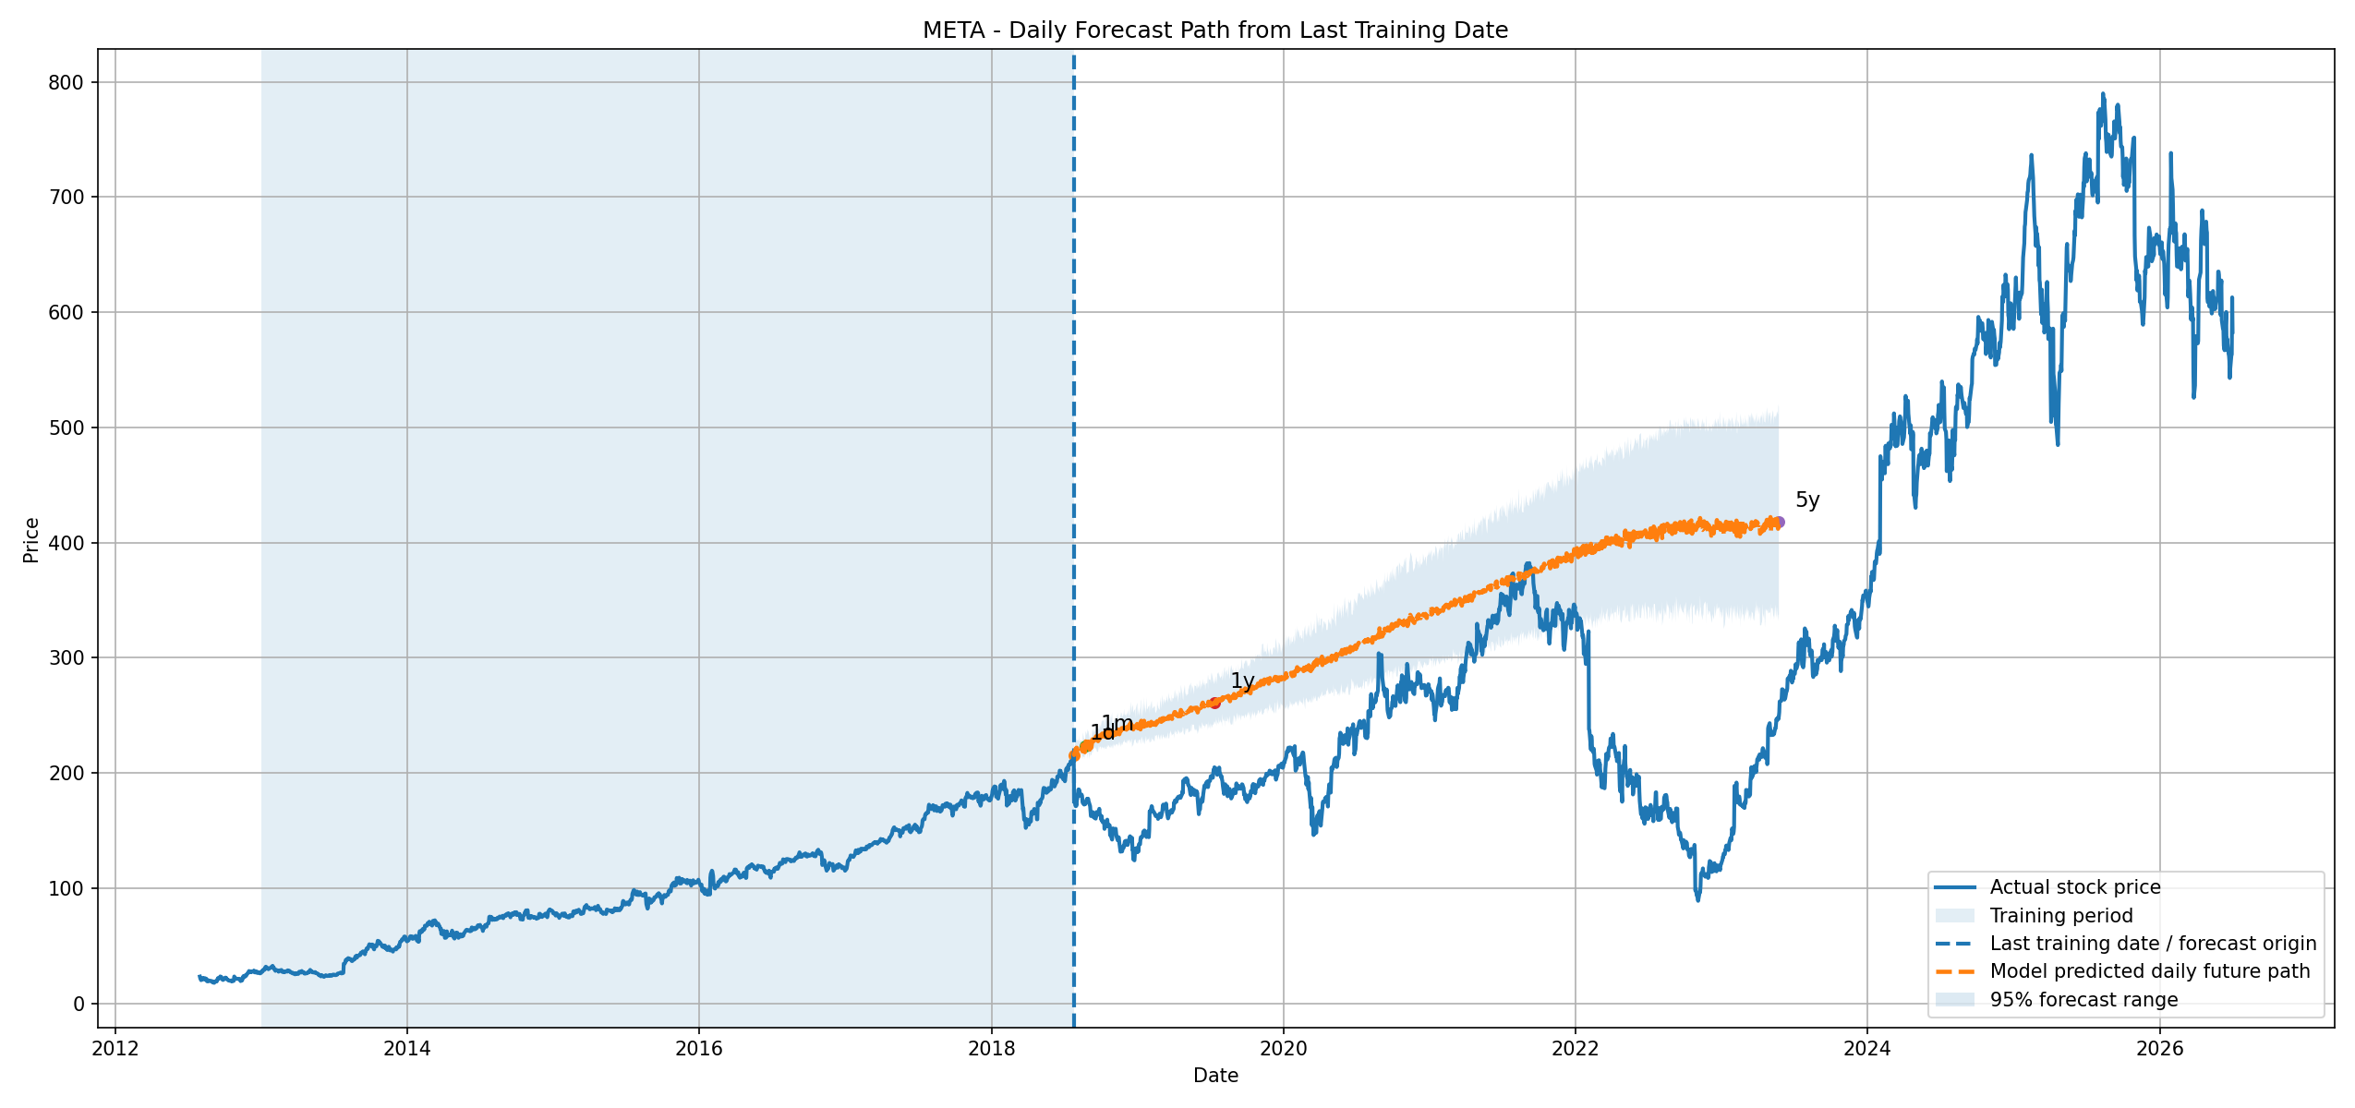
14. Αποτελέσματα META (META)
Stock / ETF Forecasting Project
Notes:
Εξηγώ ότι το plot δεν είναι μία πρόβλεψη ανά horizon μόνο, αλλά καθημερινή καμπύλη, με milestones πάνω σε αυτή.

Slide 20
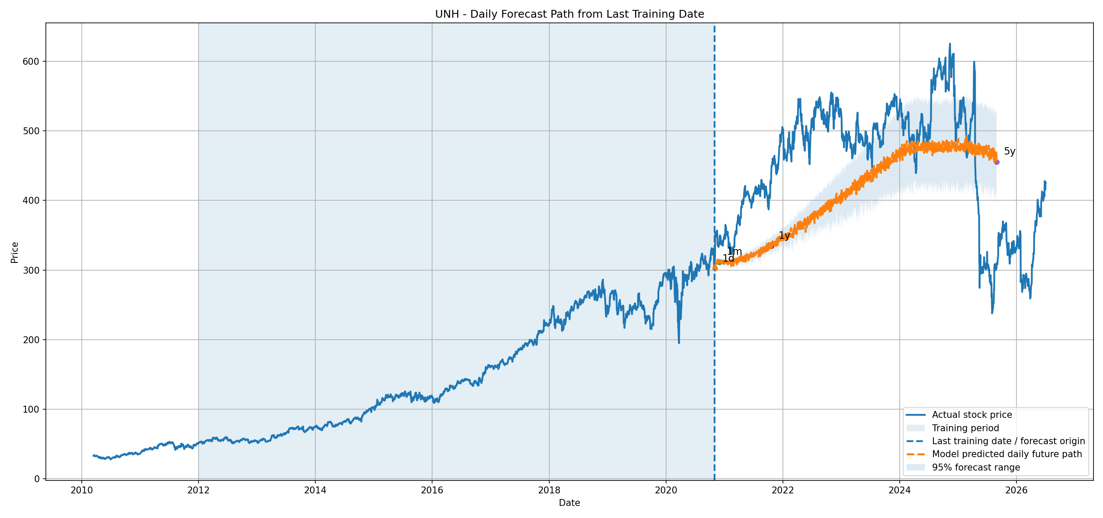
14. Αποτελέσματα UnitedHealth Group (UNH)
Stock / ETF Forecasting Project
Notes:
Εξηγώ ότι το plot δεν είναι μία πρόβλεψη ανά horizon μόνο, αλλά καθημερινή καμπύλη, με milestones πάνω σε αυτή.

Slide 21
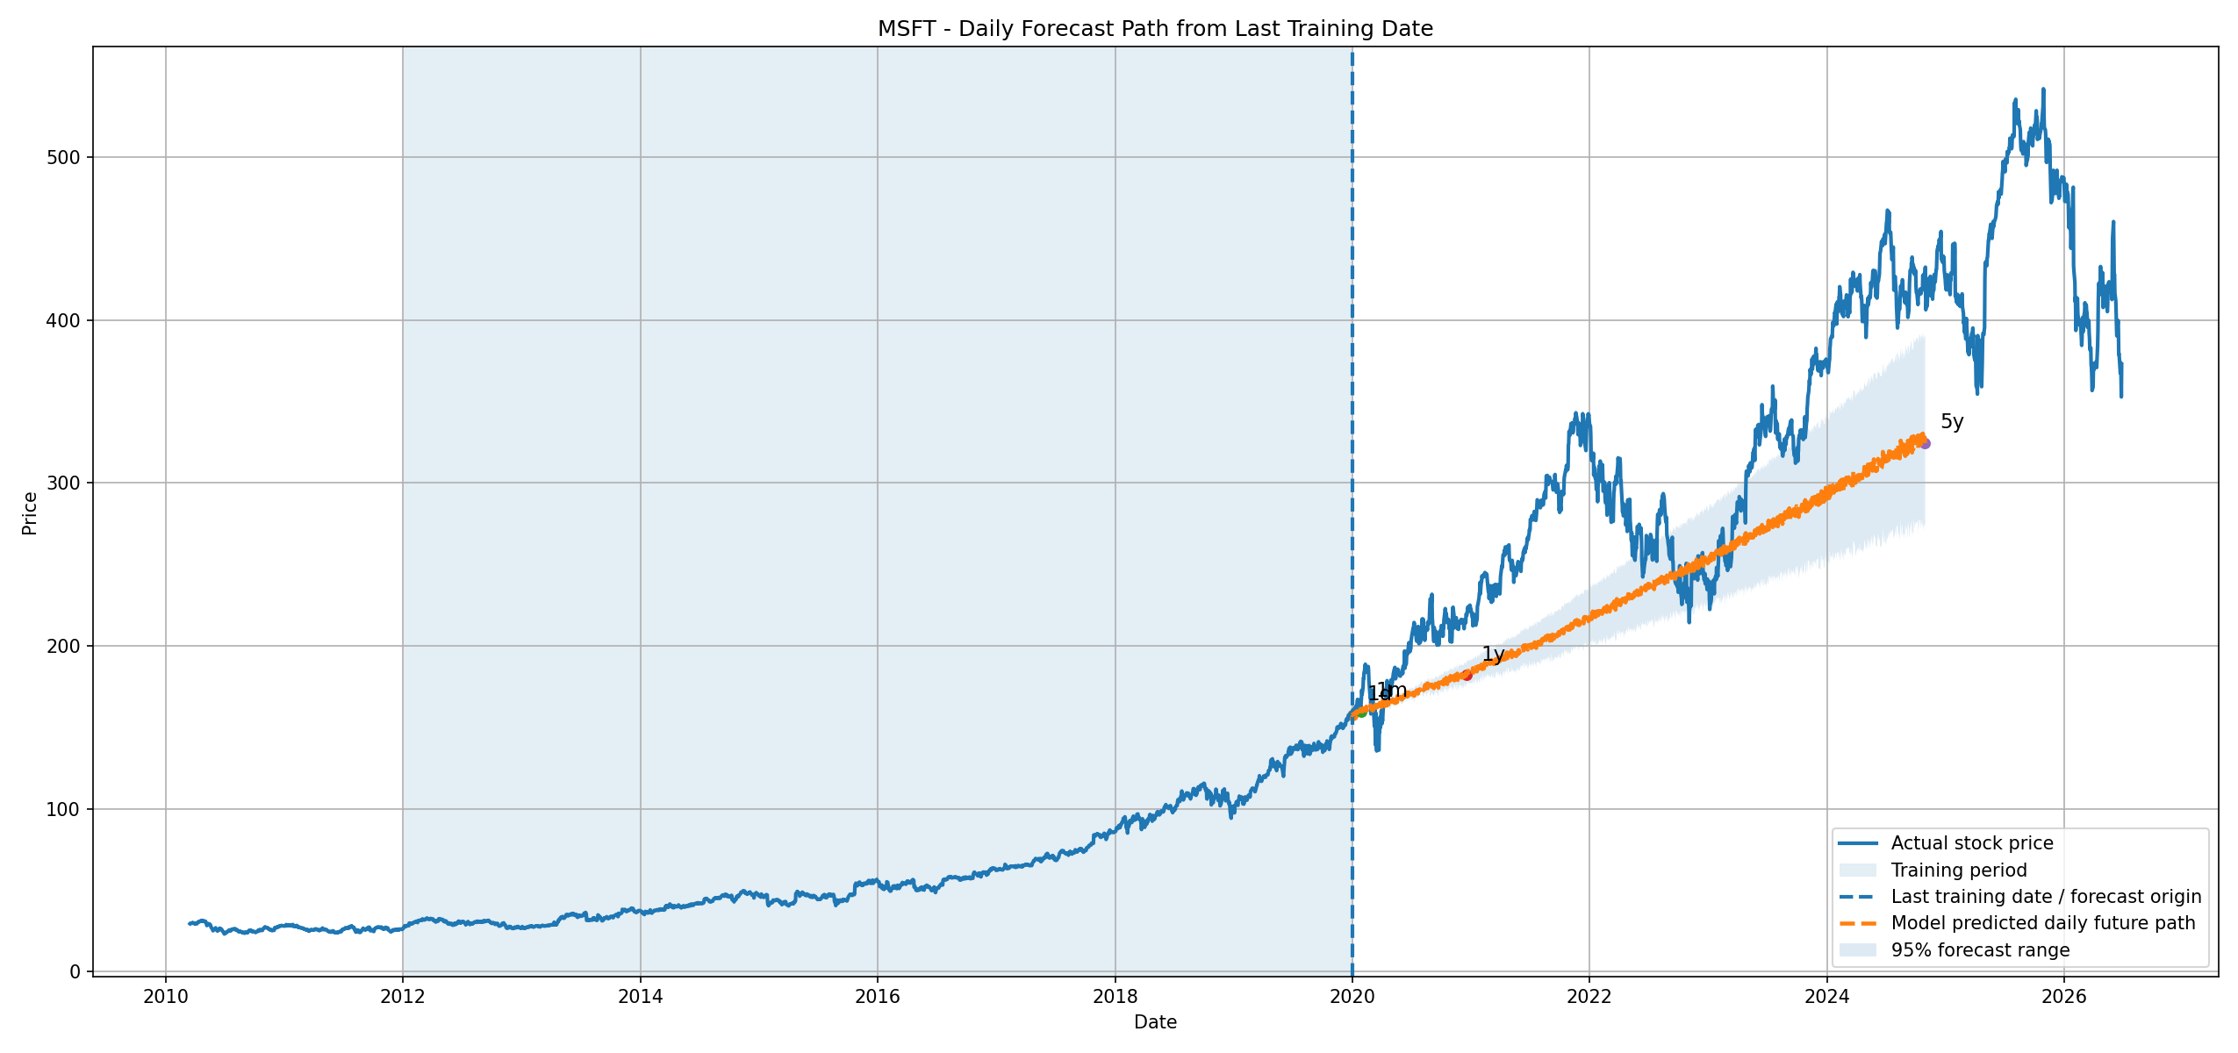
14. Αποτελέσματα Microsoft (MSFT)
Stock / ETF Forecasting Project
Notes:
Εξηγώ ότι το plot δεν είναι μία πρόβλεψη ανά horizon μόνο, αλλά καθημερινή καμπύλη, με milestones πάνω σε αυτή.

Slide 22
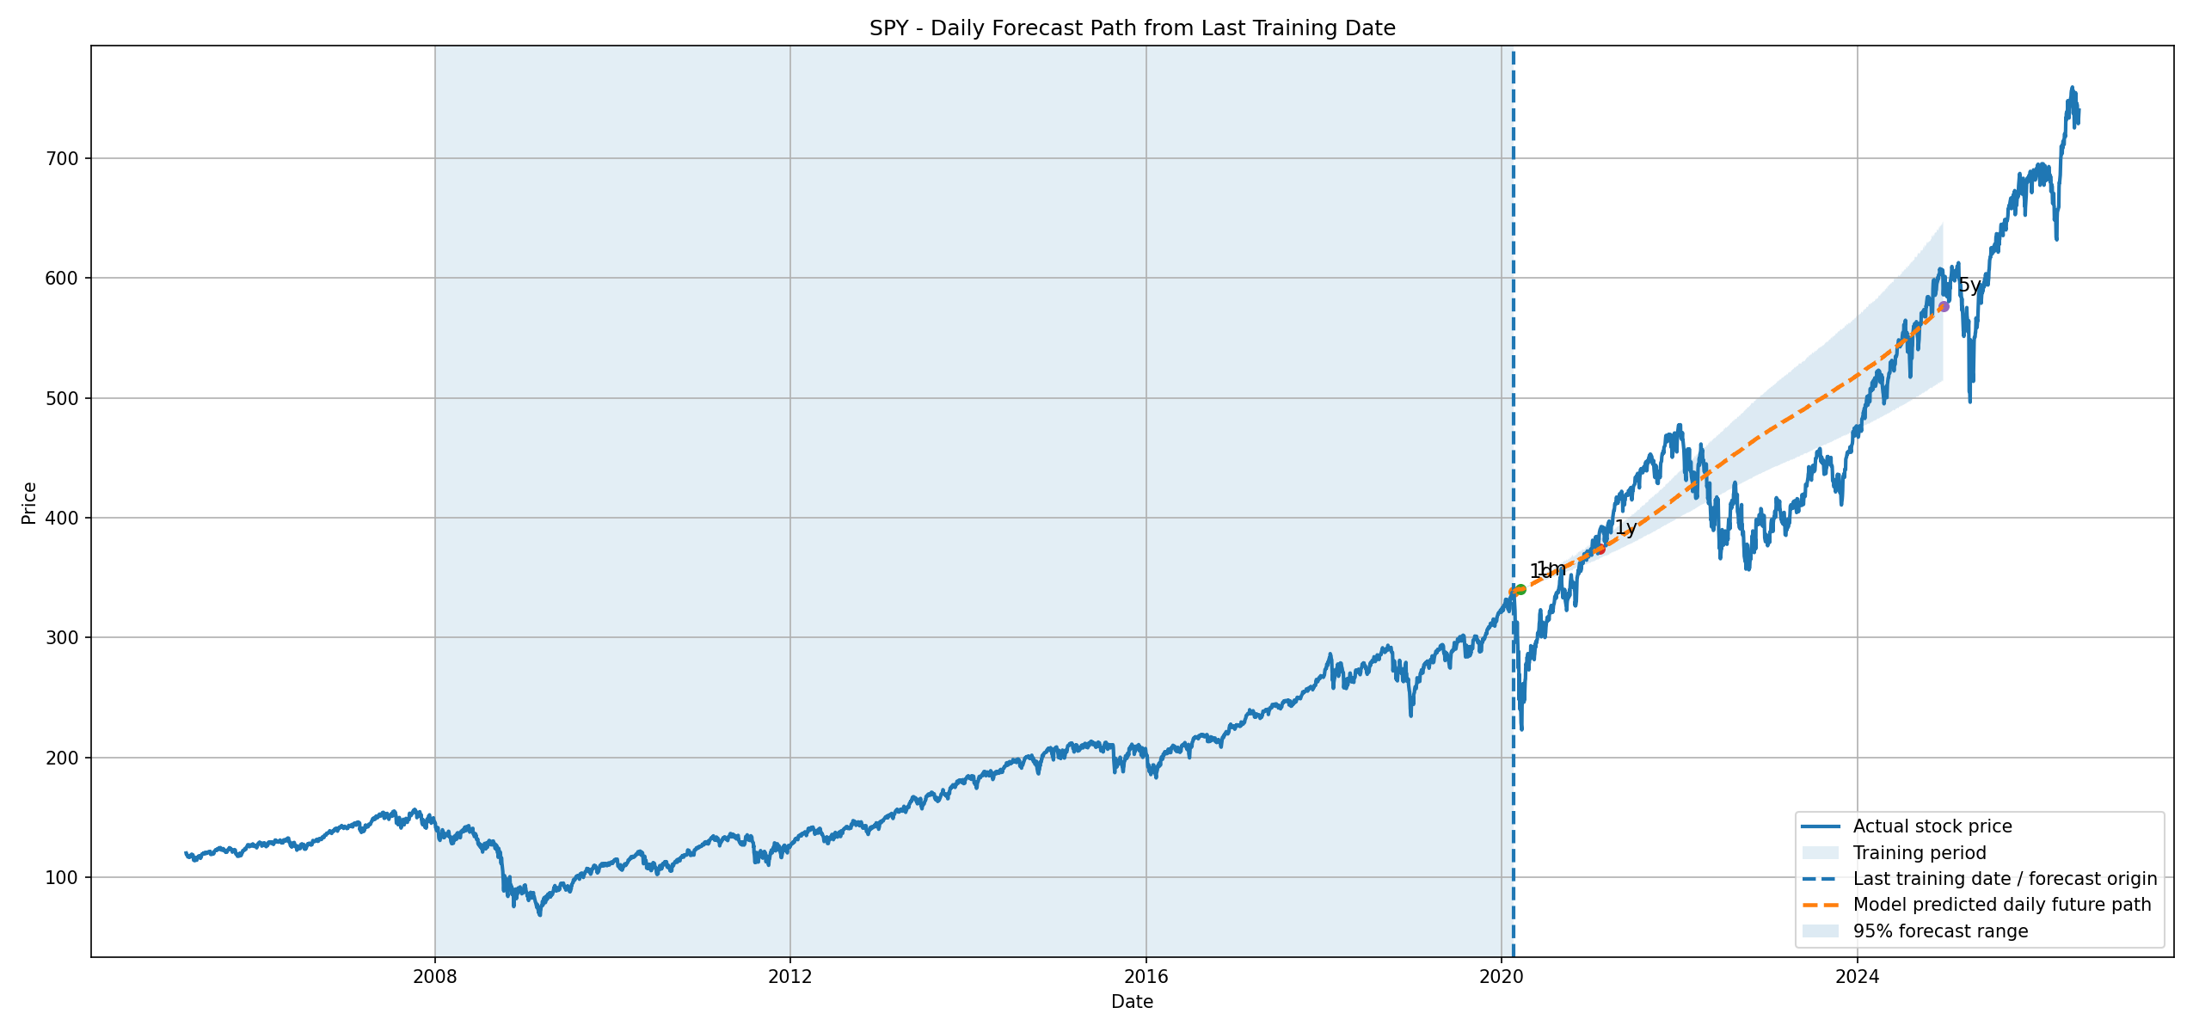
14. Αποτελέσματα SPDR S&P 500 ETF Trust (SPY)
Stock / ETF Forecasting Project
Notes:
Εξηγώ ότι το plot δεν είναι μία πρόβλεψη ανά horizon μόνο, αλλά καθημερινή καμπύλη, με milestones πάνω σε αυτή.

